Slide 1


Modelo de Previsão de Churn
Projeto Integrador
Grupo 3
Bruna Charabe
Raquel Ribeiro
Rodrigo shiramizu
agosto/2021

Slide 2
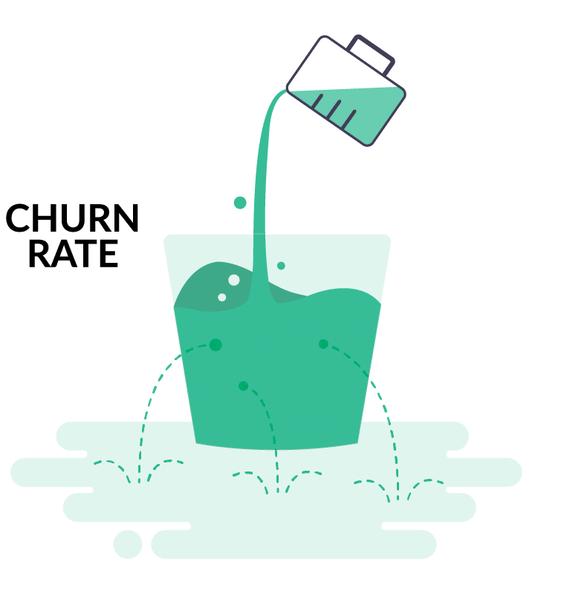
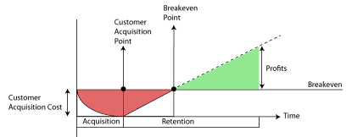
Problema de negocio: Churn
Definição: Churn é uma medida do percentual de contas que são canceladas ou decidem não renovar sua assinaturas. Uma alta taxa de Churn pode impactar negativamente os lucros recorrentes mensais (MRR) e pode ser um indicador de insatisfação com um produto ou serviço.

Slide 3



KKBOX, é um serviço de streaming de música, desenvolvido pela KKBox Inc. em 2004, uma empresa de software com sede em Taipé, Taiwan.
O KKBox fornece um serviço do tipo freemium, tanto assinantes mensais como usuários gratuitos, possuem disponíveis mais de vinte milhões de canções em smartphones, televisores, centros de mídia e computadores.^{[1]}
Atende principalmente usuários que falam mandarim ao colaborar com gravadoras da indústria musical taiwanesa bem como com artistas de mandopop como Jay Chou e Mayday. Grandes empresas como Gold Typhoon e a East Asia Music são algumas de suas parceiras.

Slide 4
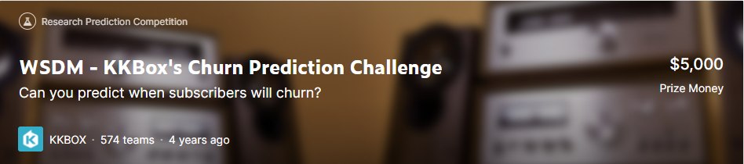
Fonte de dados
O desafio de previsão de churn da KKBOX foi apresentando na 11º Conferencia Internacional da ACM para buscas na internet e mineração de dados.
Neste desafio os competidores precisavam construir um algoritmo que conseguisse predizer se um usuario não renovaria sua assinatura quando ela expirasse

Slide 5
Analise exploratória dos dados
Train.csv
Contém:
msno
is_churn
Transaction.csv
Contém:
msno
payment_method_id
payment_plan_days
plan_list_price
actual_amount_paid
is_auto_renew
transaction_date
membership_expire_date
is_cancel
Members.csv
Contém:
msno
city
bd
gender
registered_via
registration_init_time
expiration_date
User_logs.csv
Contém:
msno
date
num_25
num_50
num_75
num_985
num_100
num_unq
total_secs
30 GB
Amostra de 0,1%
de 392.106.543

Slide 6
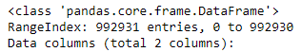
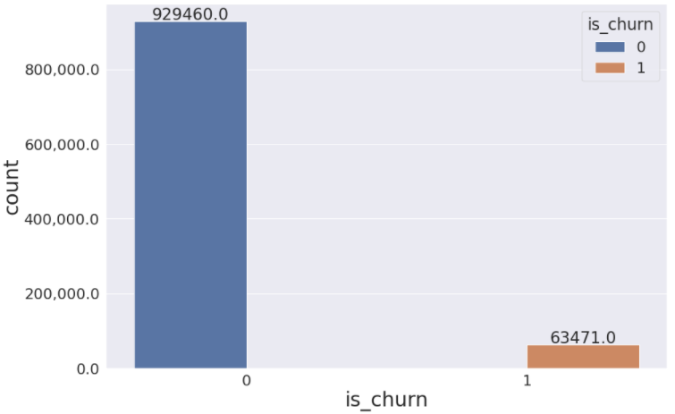
Analise exploratória dos dados
Train.csv
Contém:
msno
is_churn
Transaction.csv
Contém:
msno
payment_method_id
payment_plan_days
plan_list_price
actual_amount_paid
is_auto_renew
transaction_date
membership_expire_date
is_cancel
Members.csv
Contém:
msno
city
bd
gender
registered_via
registration_init_time
expiration_date
User_logs.csv
Contém:
msno
date
num_25
num_50
num_75
num_985
num_100
num_unq
total_secs
Train
30 GB
Amostra de 0,1%
de 392.106.543

Slide 7
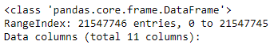
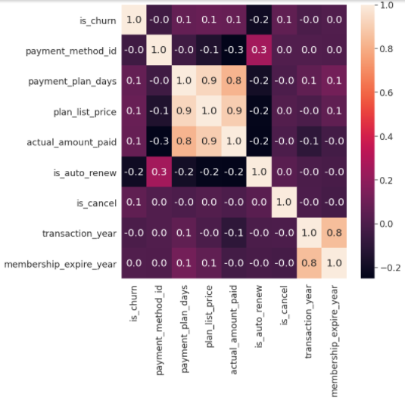
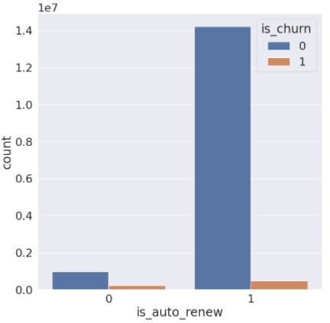
Analise exploratória dos dados
Train.csv
Contém:
msno
is_churn
Transaction.csv
Contém:
msno
payment_method_id
payment_plan_days
plan_list_price
actual_amount_paid
is_auto_renew
transaction_date
membership_expire_date
is_cancel
Members.csv
Contém:
msno
city
bd
gender
registered_via
registration_init_time
expiration_date
User_logs.csv
Contém:
msno
date
num_25
num_50
num_75
num_985
num_100
num_unq
total_secs
Train + Transactions
30 GB
Amostra de 0,1%
de 392.106.543

Slide 8
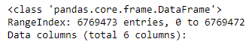
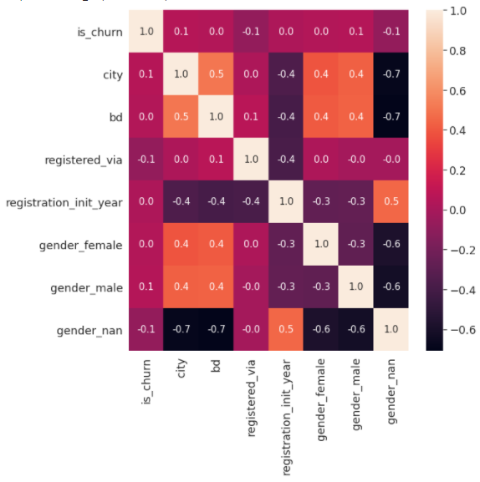
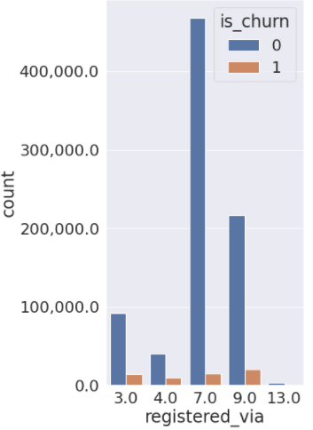
Analise exploratória dos dados
Train.csv
Contém:
msno
is_churn
Transaction.csv
Contém:
msno
payment_method_id
payment_plan_days
plan_list_price
actual_amount_paid
is_auto_renew
transaction_date
membership_expire_date
is_cancel
Members.csv
Contém:
msno
city
bd
gender
registered_via
registration_init_time
expiration_date
User_logs.csv
Contém:
msno
date
num_25
num_50
num_75
num_985
num_100
num_unq
total_secs
Train + Members
30 GB
Amostra de 0,1%
de 392.106.543

Slide 9
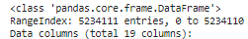
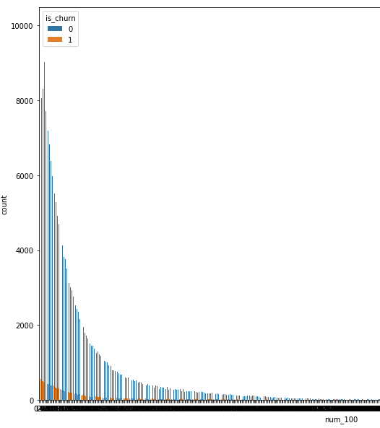
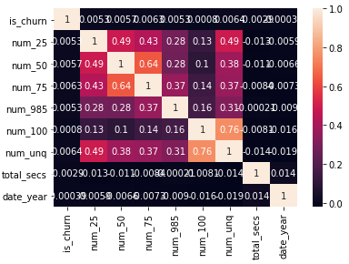
Analise exploratória dos dados
Train.csv
Contém:
msno
is_churn
Transaction.csv
Contém:
msno
payment_method_id
payment_plan_days
plan_list_price
actual_amount_paid
is_auto_renew
transaction_date
membership_expire_date
is_cancel
Members.csv
Contém:
msno
city
bd
gender
registered_via
registration_init_time
expiration_date
User_logs.csv
Contém:
msno
date
num_25
num_50
num_75
num_985
num_100
num_unq
total_secs
Train + User_logs
30 GB
Amostra de 0,1%
de 392.106.543

Slide 10
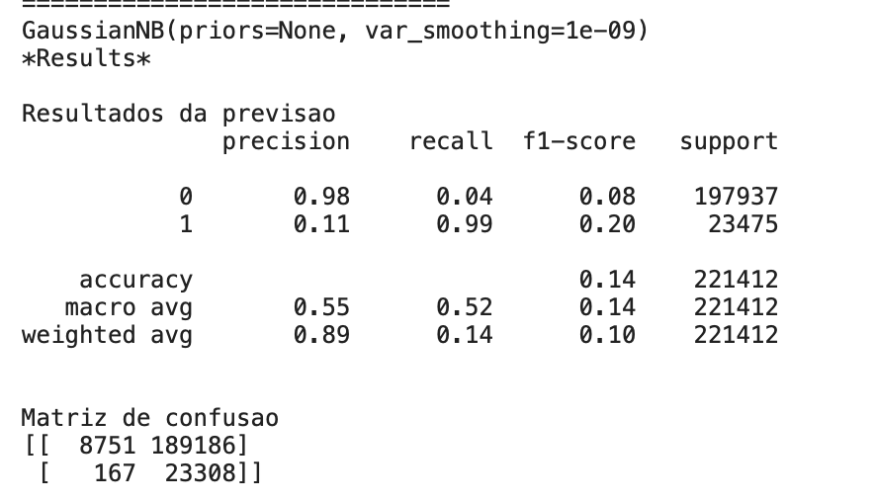
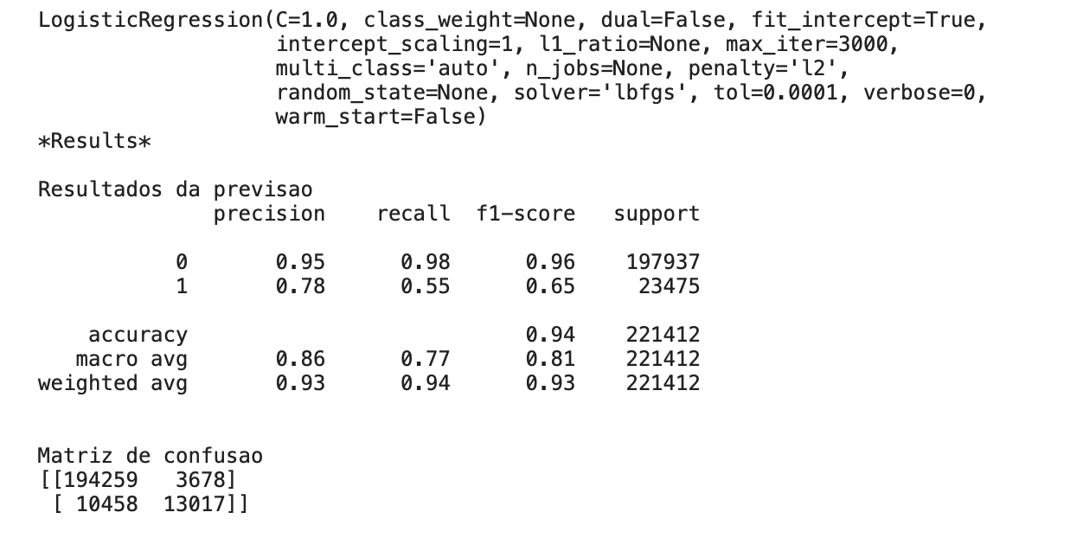
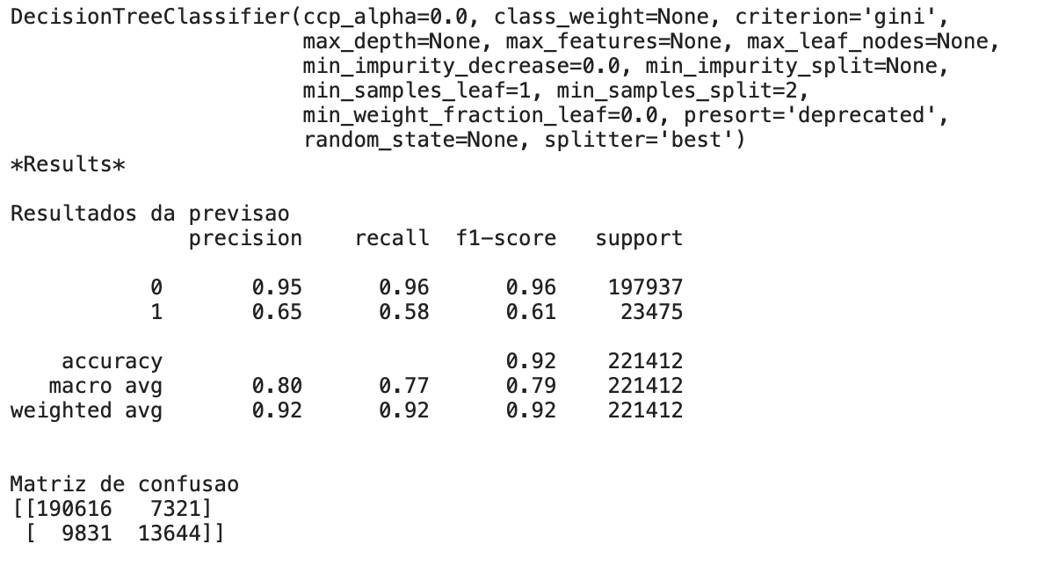
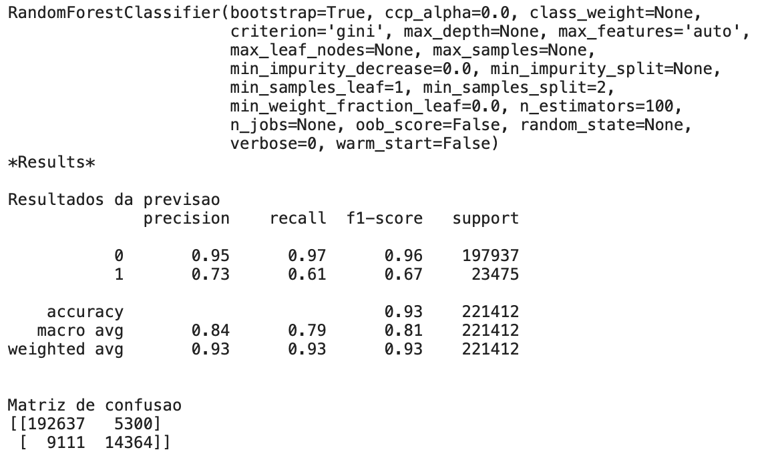
GaussianNB
Regressão Logística
Modelos
Decision Tree
Random Forest

Slide 11
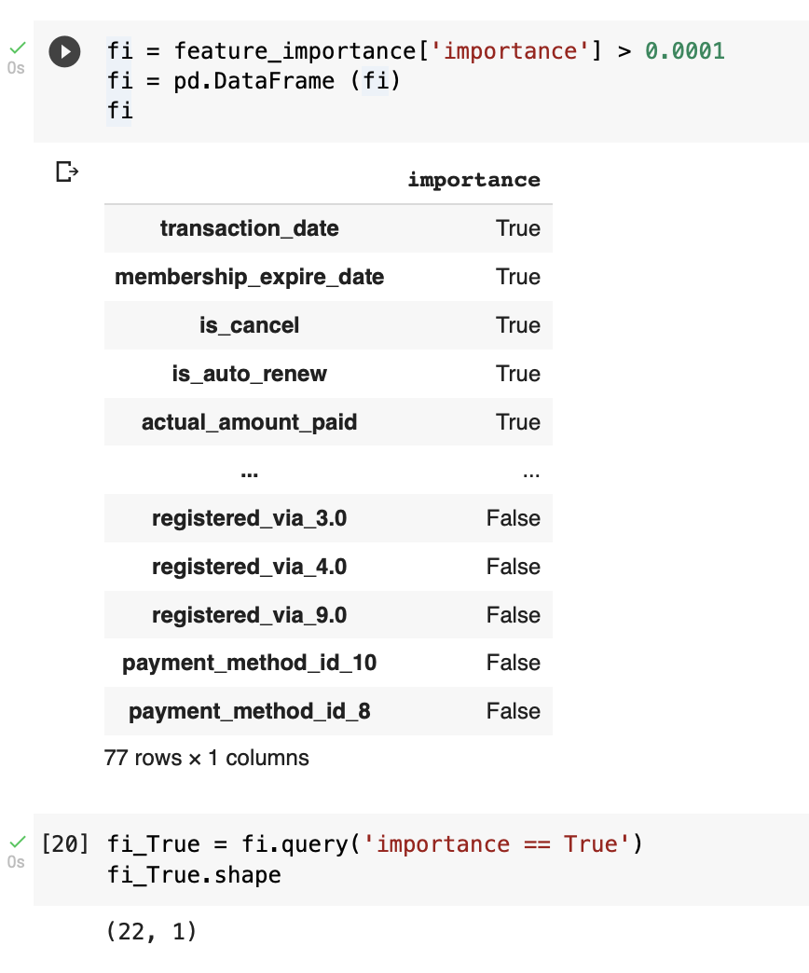
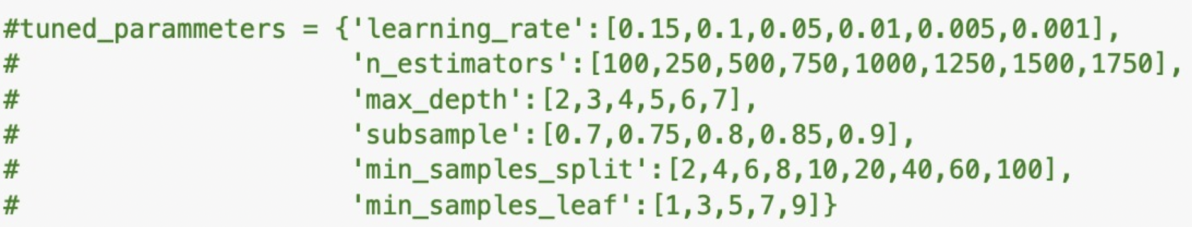
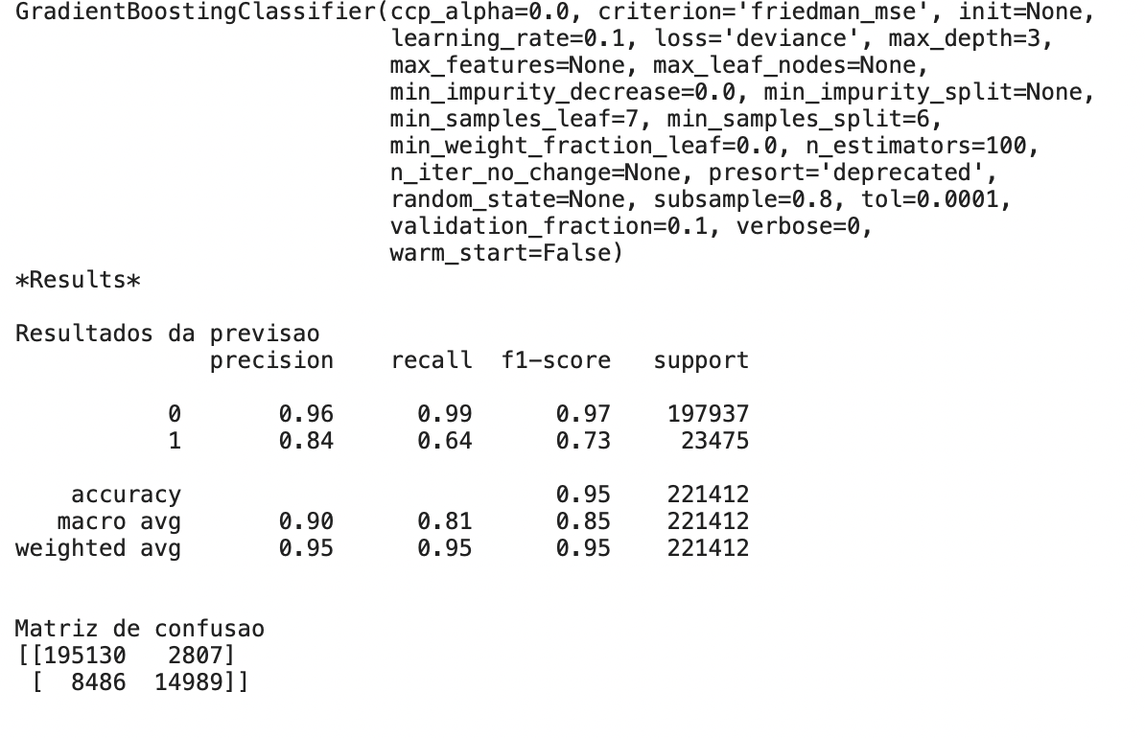
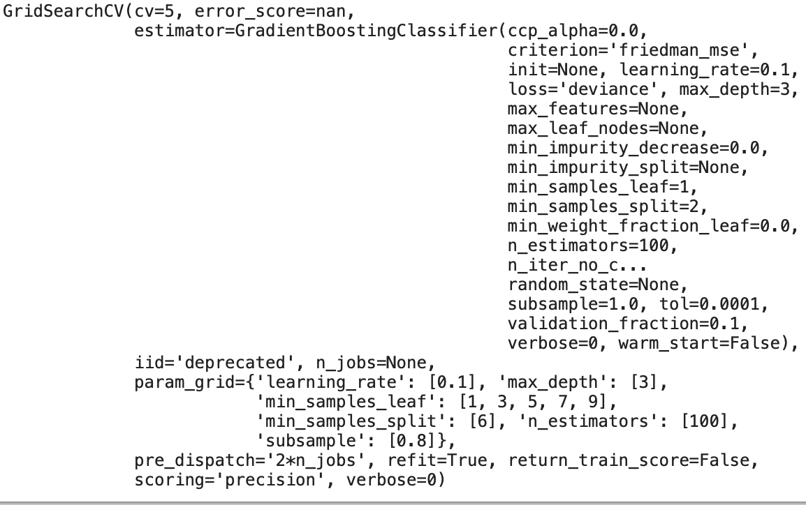
Gradient Boosting
Feature Importance
Hiperparametros
Evolução

Slide 12
Resultados
Preliminares

Slide 13
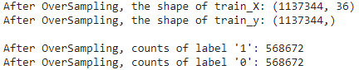


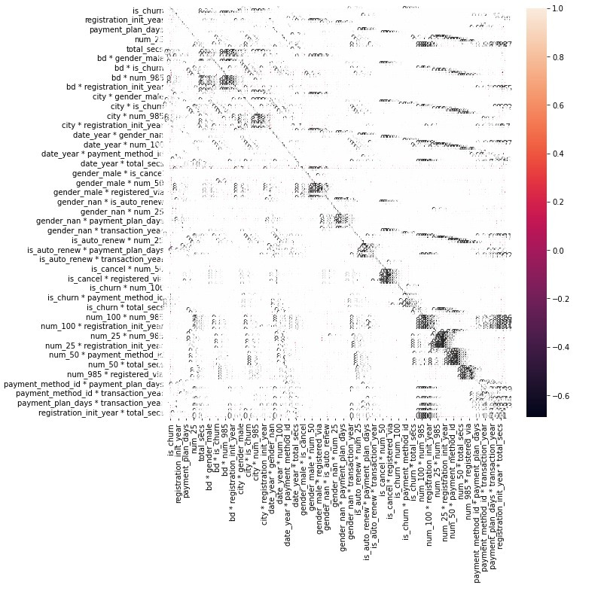
Data
Optimization
&
Feature Engineering
Synthetic Minority Oversampling Technique (SMOTE)
Deep feature synthesis (Feature Engineering)
172 novas variáveis depois ....

Slide 14
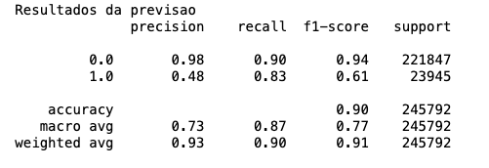
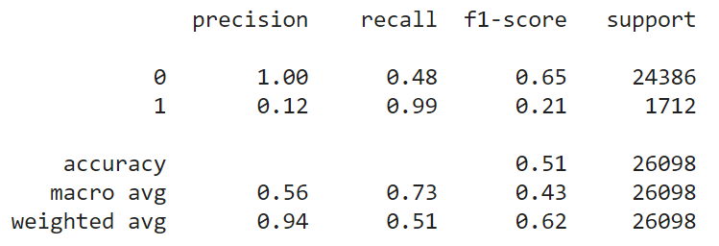
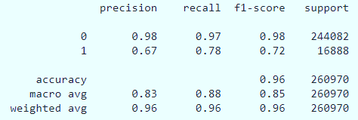
Preliminar
Resultado Bruna
Modelo Vencedor:
Empate
Feature selection apresentou piores resultados que o preliminar
Resultado Raquel
Resultado Rodrigo
Recall da classe 1 subiu ao balancear os dados (undersampling)
Técnica SMOTE
Cuidado com o tamanho da amostra​

Slide 15
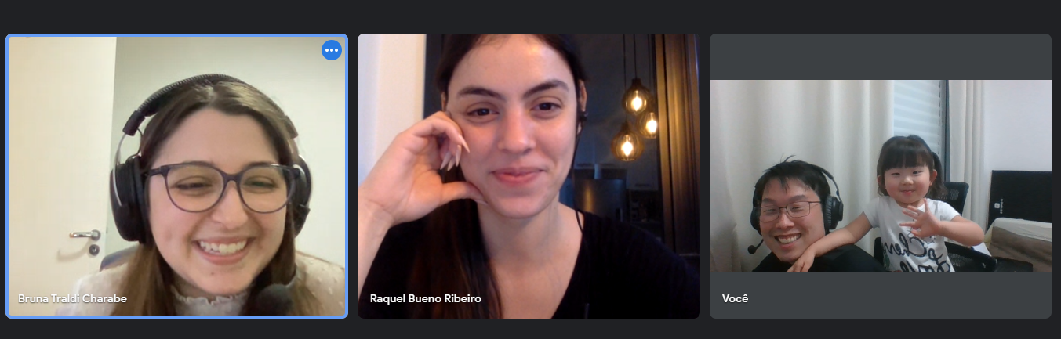
Elenco

Slide 16

Muito obrigado

